Slide 1
Faglærermøte MTKJ
30. januar 2023 , kl. 14:05-15:00
Aud. K5
Dagens studieplan (spesielt første 5 semester)
Oppsummering dybdeevaluering MTKJ 2021-22
Digitalisering / programmeringsstreng (Python)
Mer fra MTKJ handlingsplan 2023
  Bærekraft
  Bioteknologi
  Arbeidslivsrelevans
Eventuelt
  Elisabeth Jacobsen om digitalisering i Organisk kjemi GK

Slide 2
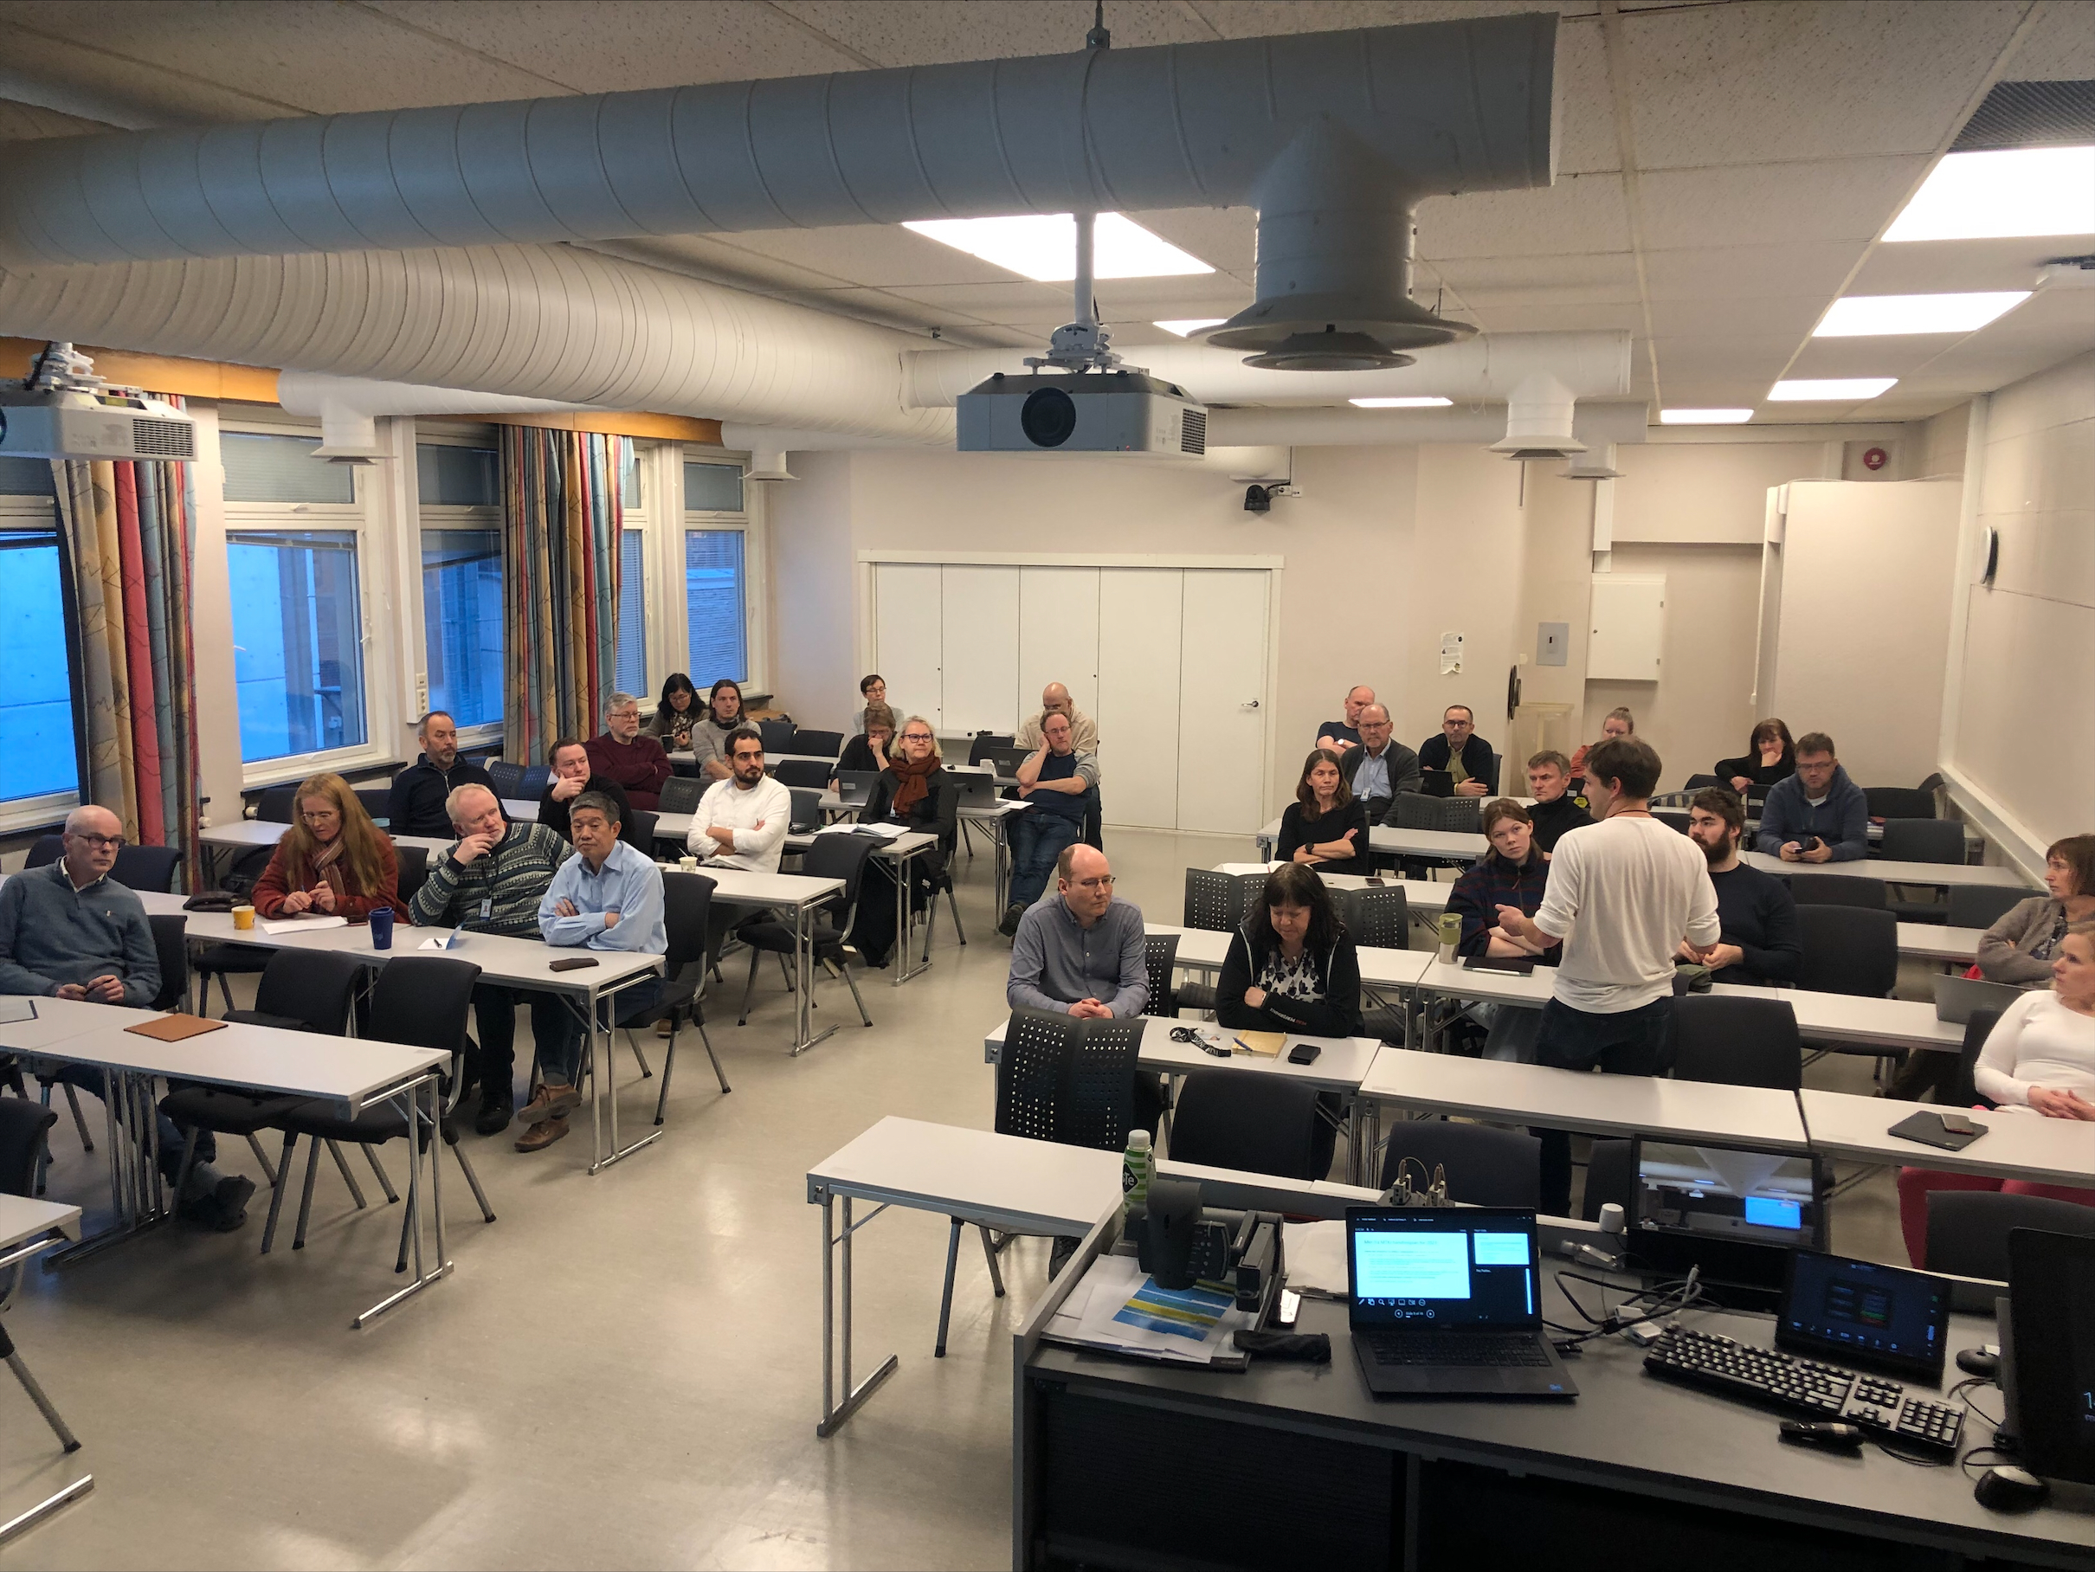

Slide 3
Programråd MTKJ, vår 2023
Leder: Sigurd Skogestad
Bioteknologi: Anita Nordeng Jakobsen
Kjemi: Solon Oikonomopoulos
Kjemisk prosessteknologi: Hanna Knuutila
Materialteknologi: Sondre Kvalvåg Schnell (vara: Hilde Lea Lein)
Studenter: Jakob Ravnestad, Sigrid Haugneland Christensen
  Høst 2022: Mathilde Juell, Håkon Ulvik
Ekstern: Sigrid Lædre (SINTEF) og Torfinn Haaland (GE Healthcare)
Sekretær: Hege Johannessen

Slide 4
Dagens MTKJ-studium
Integrert 5-årig master i «industriell kjemi og bioteknologi»
2 ½ år felles (nesten)
  Valg mellom Biokjemi 1 og Materialteknologi i 5. semester
2 ½ år spesialisering. Fire valg (og fire institutter):
  Bioteknologi
  Kjemi (organisk, analytisk, teoretisk)
  Kjemisk prosessteknologi
  Materialkjemi

Slide 5


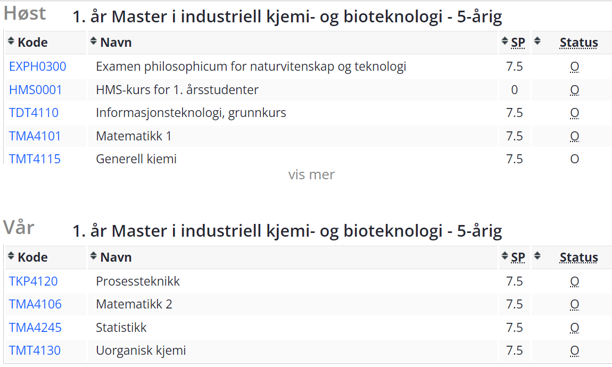
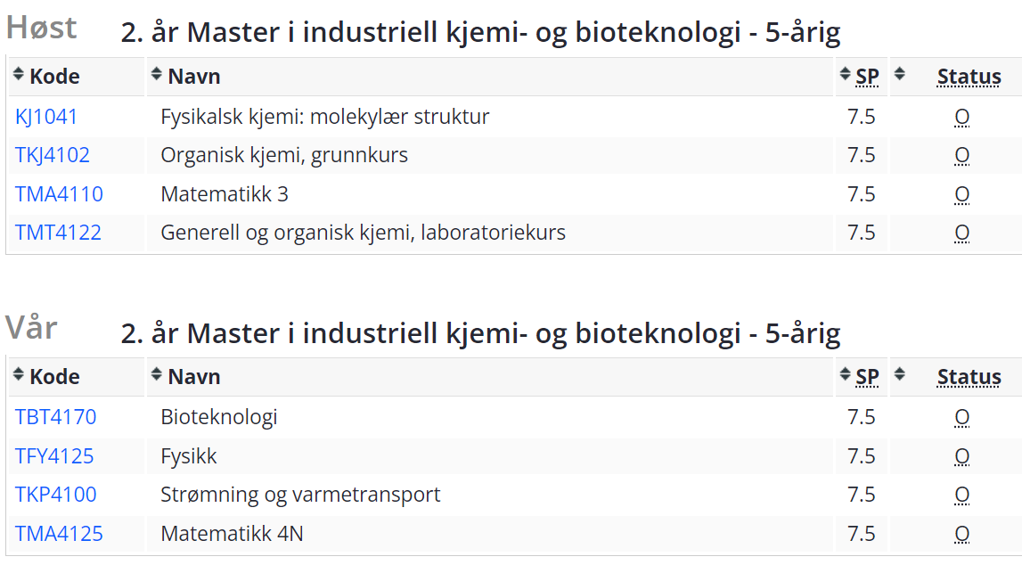
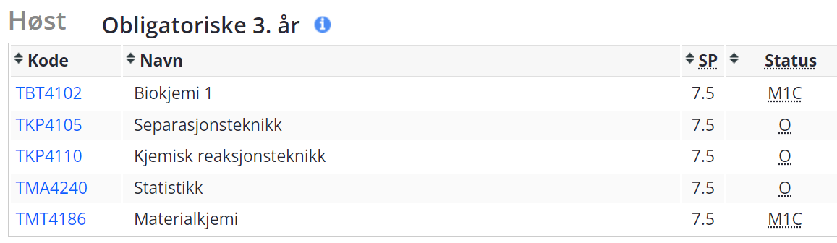

2023: Fysikk (Knut Rolstad)
Elisabeth Jacobsen
Svein Sunde
Innføringsemne
Espen Sandnes
Johannes Jäschke
Berit Løkensgard Strand
2024: Fysikalsk kjemi, termodynamikk
Titus van Erp
Hanna Knuutila
Mari-Ann Einarsrud
Finn Aachmann ++
Merk endringer i blått
Jana Jakobsen/Lily Deng
Hilde Venvik / De Chen
2024: Fysikalsk kjemi, molekylær struktur
Ida-Marie Høyvik / Tor S. Haugland
Hilde Lea Lein

Slide 6
Konklusjon / Anbefalinger fra Dybdeevaluering (2021-22)
Digitalisering: Det må være en klar streng gjennom hele studiet med bruk av programmering (Python pr. i dag), slik at studentene ser programmering (Python) som et naturlig redskap i sitt daglige arbeid. Siden fagoppleggene kan endre fra år til år vil dette kreve en kontinuerlig koordinering mellom fagene.
Bærekraft: Vi mener at MTKJ er det studieprogrammet i Norge som best bygger opp den teknologiske basisen for å kunne lage et bærekraftig samfunn. Vi tenker da på basiskompetansen i kjemi, biologi, ingeniørfag og systemkompetansen. I det innledende faget i Generell kjemi kan det gis en innledende oversikt over bærekraft. Ellers skal bærekraft inngå som et element i de fleste dag, f.eks. gjennom øvinger. En mulighet for å styrke fokuset ytterligere er å innføre såkalte «Signaturfag» for bærekraft. MTKJ-studiet utmerker seg i forhold de fleste andre studiene ved NTNU ved at man lærer kjemisk teori som er grunnlaget for nye bærekraftige løsninger. Det er viktig å synliggjøre dette. Rent konkret foreslås det i emnebeskrivelsene tar inn mot slutten en setning eller to for hver emne (der det er aktuelt):
Bioteknologi: MTKJ har bioteknologi i navnet på studieprogrammet og for å understreke må det tas inn eksempler om bioteknologi i flere fag, f.eks. i prosessfagene (prosessteknikk, separasjonsteknikk, kjemisk reaksjonsteknikk). I dag inngår ikke biokjemi som en obligatorisk del av MTKJ-studiet, men det bør vurderes å ta inn noe, f.eks. i det obligatoriske bioteknologi-faget. Dette kan også gjøre det mulig å gjøre 5. semester likt for alle studentene. I dag har man en «permanent overgangsordning» der studentene må velge mellom Biokjemi 1 og materialteknologi.
Arbeidslivsrelevans. Studiet er vurdert til å dekke arbeidslivets behov godt når det gjelder det rent faglige («harde» ferdigheter). Når det gjelder de «myke» ferdigheter så kan disse styrkes ved å ta i bruk mer prosjektarbeid og muntlige presentasjoner. Disse burde telle med i sluttkarakteren, men dette synes nå vanskeligere ved at NTNUs styre har vedtatt at man fra høsten 2022 ikke lenger kan ha såkalt «mappevurdering».

Slide 7
Digitalisering/programmeringsstreng
De fleste MTKJ-fag har minst en obligatorisk øving der det kreves bruk av Python
Jeg ber om at faglærere (se i rødt under) gir en kort orientering om «sitt» fag på møtet.
Jeg ber også Vegard Jervell om å bidra her med informasjon om Matte-fagene (MARTA)
MTKJ handlingsplan for 2023: Den planlagte Python emne-strengen er:
  Høst 1. klasse: IT grunnkurs, Generell kjemi
  Vår 1. klasse: prosessteknikk.
  Høst 2. klasse: Fysikk (mangler MTKJ-fag)
  Vår 2. klasse: fysikalsk kjemi 1, Strømning
  Høst 3. klasse: Sep.tek., Reaksjonsteknikk, fysikalsk kjemi 2
Det bør være en obligatorisk Python-øving i hvert av disse emnene

Slide 8
1. semester
3. semester
TFY4104
Fysikk (Knut Rolstad)
Elisabeth Jacobsen
Svein Sunde
Innføringsemne
Espen Sandnes
2. semester
4. semester
Johannes Jäschke
Berit Løkensgard Strand
TKJ4162
Fysikalsk kjemi, termodynamikk
Titus van Erp
Hanna Knuutila
Mari-Ann Einarsrud
5. semester
3. år
Finn Aachmann ++
Med gult: Python
emnestreng
Jana Jakobsen/ Lily deng
Hilde Venvik / De Chen
KJ1041
Fysikalsk kjemi, molekylær struktur
Ida-Marie Høyvik
Hilde Lea Lein

Slide 9
Mer fra MTKJ handlinsplan for 2023
Følgende tiltak skal prioriteres ved utvikling av studieprogrammet (på de røde kan vi nok gjøre mer)
Mer team-, prosjekt- og case knyttet til autentiske problemer og samfunnsfloker
Institutt for kjemisk prosessteknologi jobber aktivt med dette. Det kan nevnes at det er et problem her at man har tatt bort «mappe-evaluering» som gjør at prosjektarbeid ikke lenger kan telle med på karakteren i faget (sammen med eksamen). Dette reduserer studentens motivasjon for å jobbe med prosjekter.
Øk bruken av underveisvurderinger, tilbakemeldinger som bidrar til læring
Dette er innført fra høsten 2022 i generell kjemi (faglærer Svein Sunde) med gode erfaringer så langt. Også her er det et problem med at mappe-evaluering er fjernet; for eksempel er ikke lenger mulig å ha tellende midtsemesterprøver.
Styrk samarbeid mellom studieprogrammene og institutter om for økt kontekstuell læring
Her er MTKJ med på «matte-piloten» som har dette som mål.

Slide 10
Bærekraft
Vi mener selv at MTKJ-programmet med sin fagsammensetning er det siv.ing.-studiet som gir best faglig bakgrunn for å løse mange av de endringer som må til (batterier, CO2-fjerning, grønne flytende drivstoff, hydrogen, energieffektivitet, etc.).
Dette prøver vi å bringe videre til studentene og elever.
Ta med bærekrafts-eksempler i emner der dette passer og ta med i emnebeskrivelsene.
Vi har ikke noe dedikert fag på bærekraft, men det er mulig å f.eks. velge livsløpsanalyse mot slutten av studiet.
Noen emner der bærekraft inngår (øvingsopplegg):
  Høst 1. klasse: Generell Kjemi
  Vår 1. klasse: Prosessteknikk
  Høst 2. klasse. Organisk kjemi (grønn kjemi)
  Vår 2. klasse: Bioteknologi (posteroppgave)
  Høst 3. klasse: Separasjonsteknikk

Slide 11
Bioteknologi
MTKJ har bioteknologi i navnet på studieprogrammet og for å understreke må det tas inn eksempler om bioteknologi i flere fag, f.eks. i prosessfagene (prosessteknikk, separasjonsteknikk, kjemisk reaksjonsteknikk).
I dag inngår ikke biokjemi som en obligatorisk del av MTKJ-studiet, men det bør vurderes å ta inn noe, f.eks. i det obligatoriske bioteknologi-faget. Dette kan også gjøre det mulig å gjøre 5. semester likt for alle studentene. I dag har man en «permanent overgangsordning» der studentene må velge mellom Biokjemi 1 og materialteknologi.

Slide 12
Arbeidslivsrelevans
Studiet er vurdert til å dekke arbeidslivets behov godt når det gjelder det rent faglige («harde» ferdigheter).
Når det gjelder de «myke» ferdigheter så kan disse styrkes ved å ta i bruk mer prosjektarbeid og muntlige presentasjoner. Disse burde telle med i sluttkarakteren, men dette synes nå vanskeligere ved at NTNUs styre har vedtatt at man fra høsten 2022 ikke lenger kan ha såkalt «mappevurdering».

Slide 13
Eventuelt

Slide 14
TKJ 4102 Organisk kjemi GK
Emneansvarlig: Elisabeth Jacobsen
I organisk kjemi bruker vi ikke Python-
men vi er ganske digitale:
Vi har 11 ukentlige øvinger som kan gjøres/leveres digitalt i WileyPLUS online læringsplattform, eller
godkjennes ved oppmøte til to-timers ukentlig øvingsveiledning. Vi har en selvstendig øving på Sluppen-eksamenstest som rettes manuelt, i tillegg til to andre øvinger .
Øvingene legges i pdf-format på BlackBoard en uke før øvingsveiledningen, og fasit legges ut direkte etter innleveringsfristen i WileyPLUS.
I WileyPLUS ligger øvingene samt alle typer læringressurser og e-lærebok som kan lastes ned.
Forelesningene legges ut i pdf-format ved kursets begynnelse. 45 små videosnutter med mekansimer legges også ut, samt små “huske”spørsmål med fasit fra alle kapitlene. Zoom-forelesninger fra 2020 legges også ut ved semesterets begynnelse.
MTKJ bruker tegneprogrammet ChemDRAW I labkurs TMT4122 for å tegne kjemiske formler og mekanismer, samt finne navn på kjemiske forbindelser. NMR prediksjon finner man også der.

Slide 15
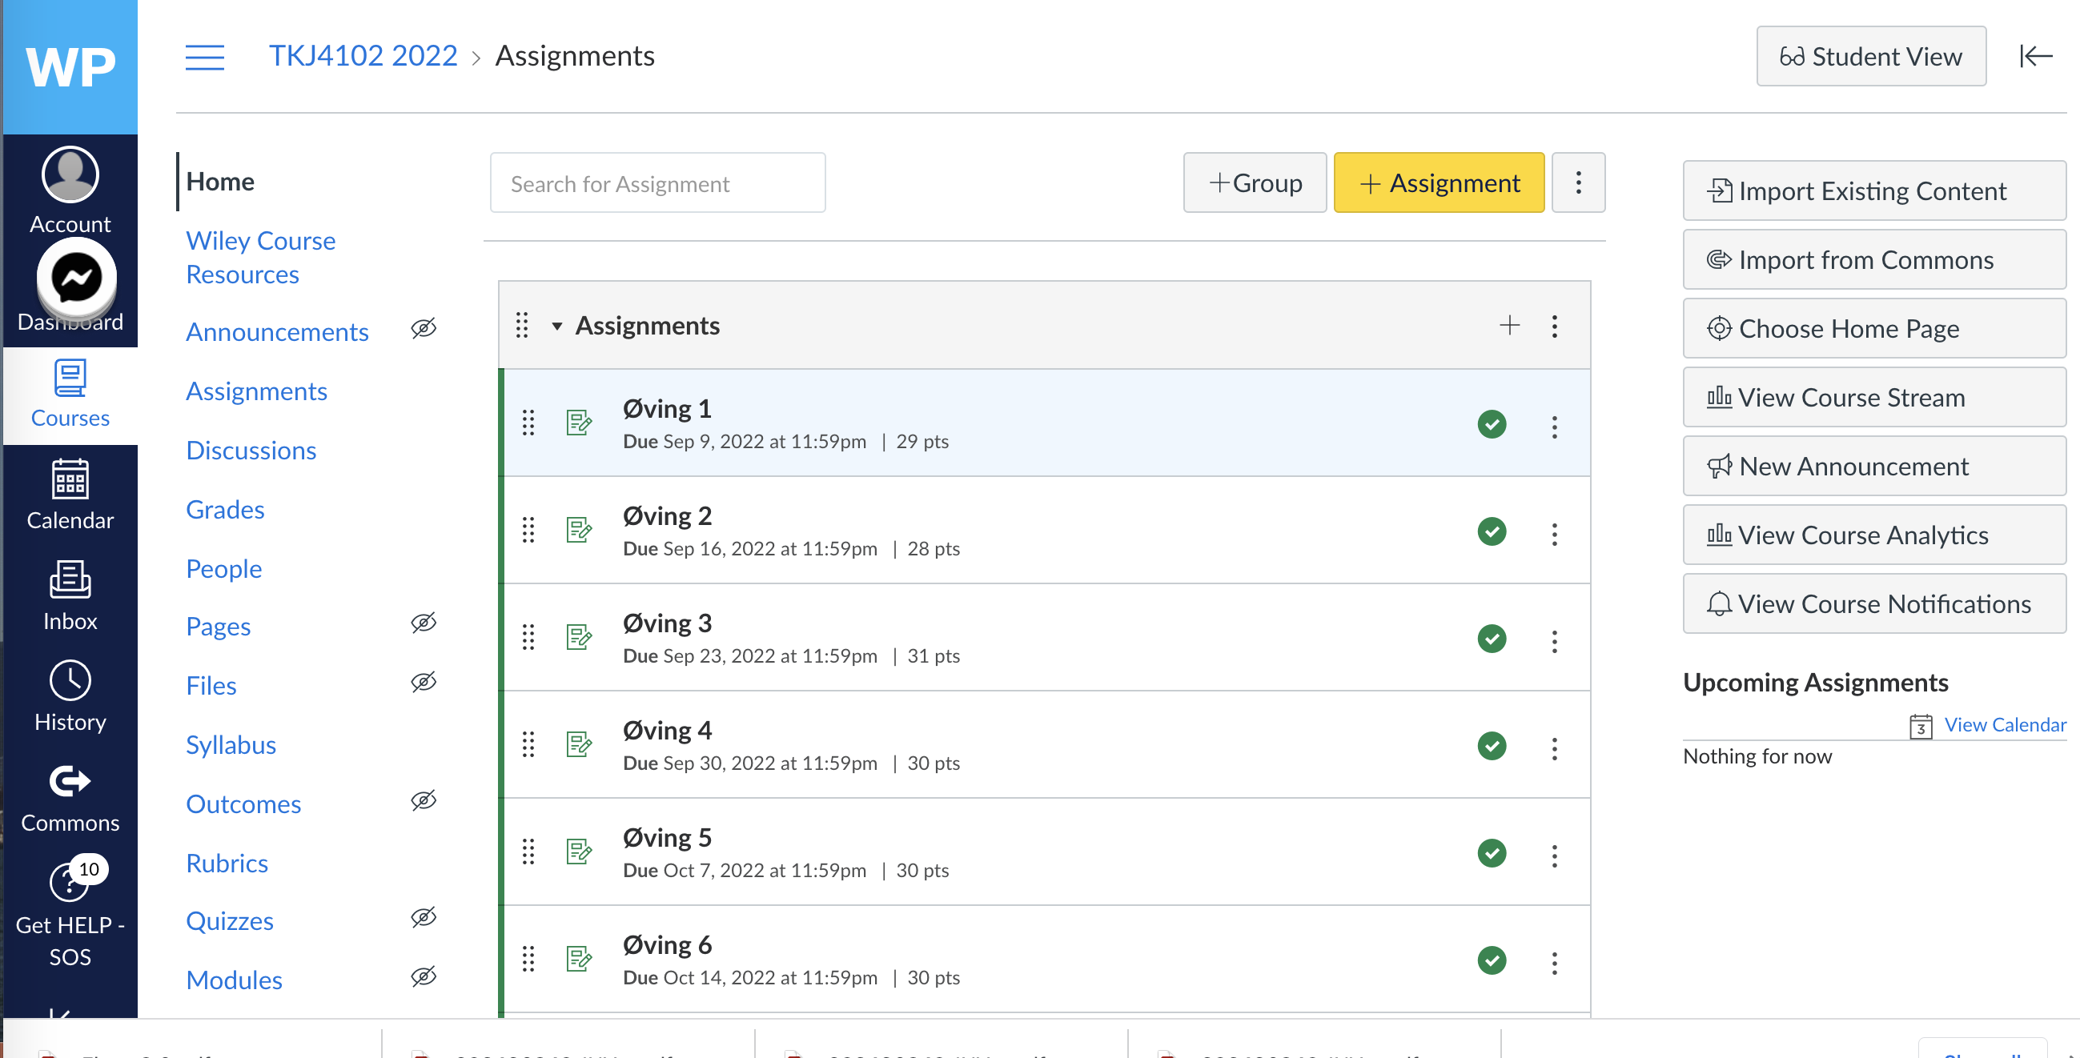
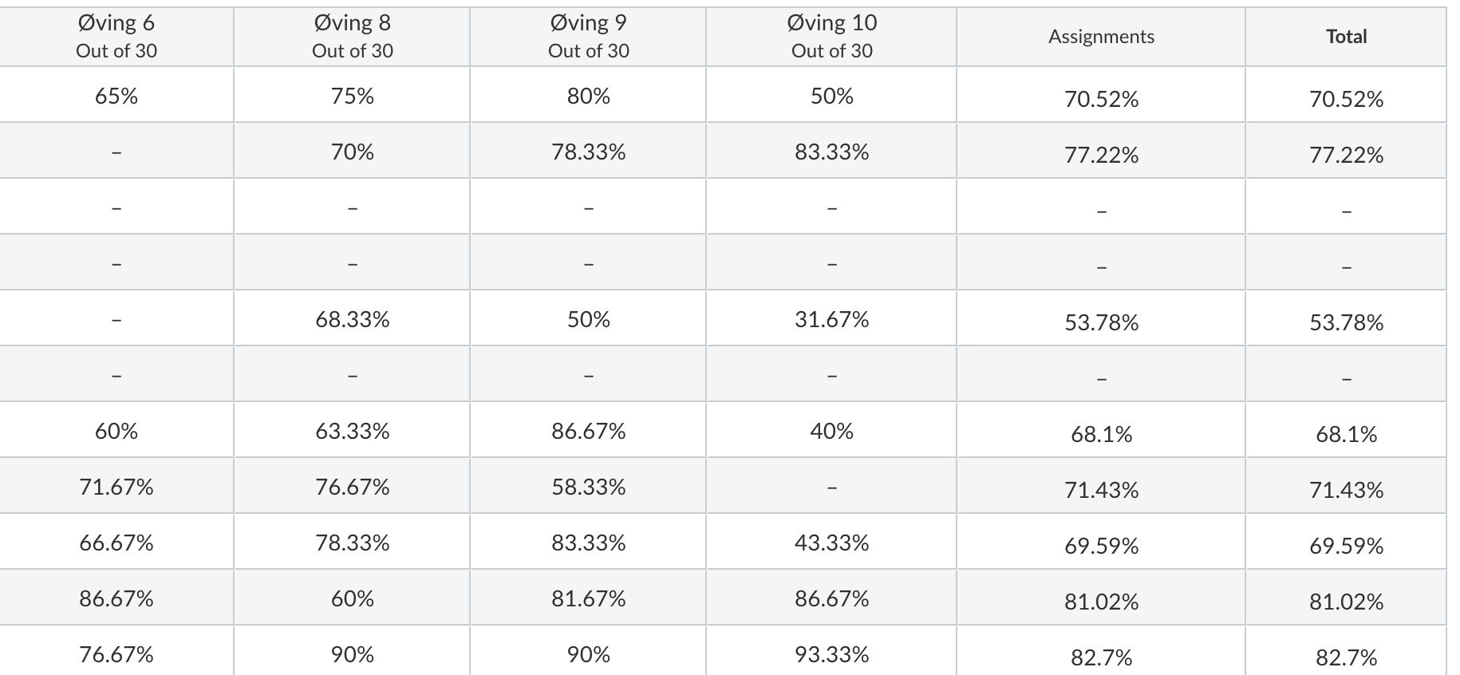
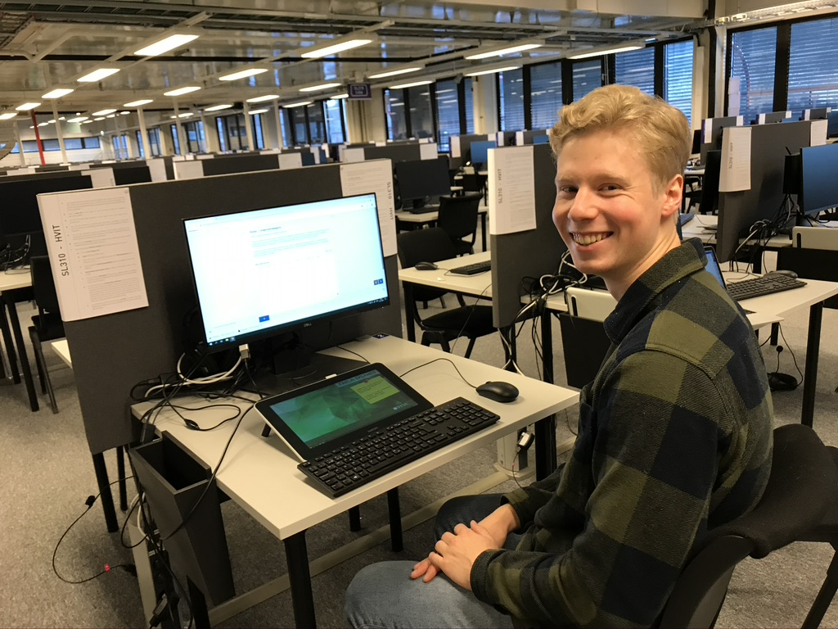
Nye spørsmål hvert år, så ingen koking!
To svarforsøk eller flere
Hint til svar og link til teksten ved feil svar på første forsøk
Vi bruker SMIA og LISE- som gir godt grunnlag for diskusjoner
Åtte læringsassistenter og en øvingsansvarlig-115 stud inkl NANO
Det beste: Vi lærere kan se kandidatenes prestasjoner og gi personlig veiledning ved behov
Tegnebrett på eksamen

